Slide 1
Sărbătorim Pi
eTwinning project: Past, Present and Future with the Mysterious Pi
(January 2016/June 2016)
Beiuş, Bihor County, ROMANIA
Technical High School „Ioan Ciordas”
Cosma Antonia
Popovici David
Jurcan Teofil
Butaciu Luiza
Sasca Timea

Slide 2
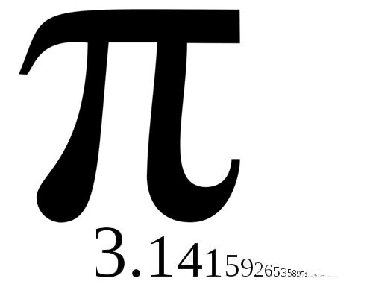
Pi este o constantă matematică a cărei valoare este raportul dintre circumferința și diametrul oricărui cerc într-un spațiu euclidian; este aceeași valoare ca și raportul dintre aria unui cerc și pătratul razei sale. Simbolul π a fost propus pentru prima oară de matematicianul galez William Jones în 1706. Valoarea constantei este egală aproximativ cu 3,14159 în notația zecimală obișnuită (vezi tabelul din dreapta pentru reprezentarea în alte baze). este una dintre cele mai importante constante din matematică și fizică: numeroase formule din matematică, inginerie și alte științe implică folosirea lui.

Slide 3
Fascinația pentru numărul Pi a intrat și în cultura populară. Poate din cauza simplității definiției sale, conceptul de pi și, mai ales, expresia sa zecimală au pătruns în cultura populară într-un grad mult mai mare decât aproape orice altă construcție matematică. Este, probabil, cel mai semnificativ element pe care îl au în comun matematicienii și non-matematicienii. Relatările în presă despre noile calcule precise ale lui π (și alte tentative similare) sunt frecvente..

Slide 4
Există mai multe moduri de memorare a lui π, printre care și utilizarea de „pieme”, poezii care reprezintă numărul π astfel încât lungimea fiecărui cuvânt (în litere) reprezintă o cifră.

Slide 5
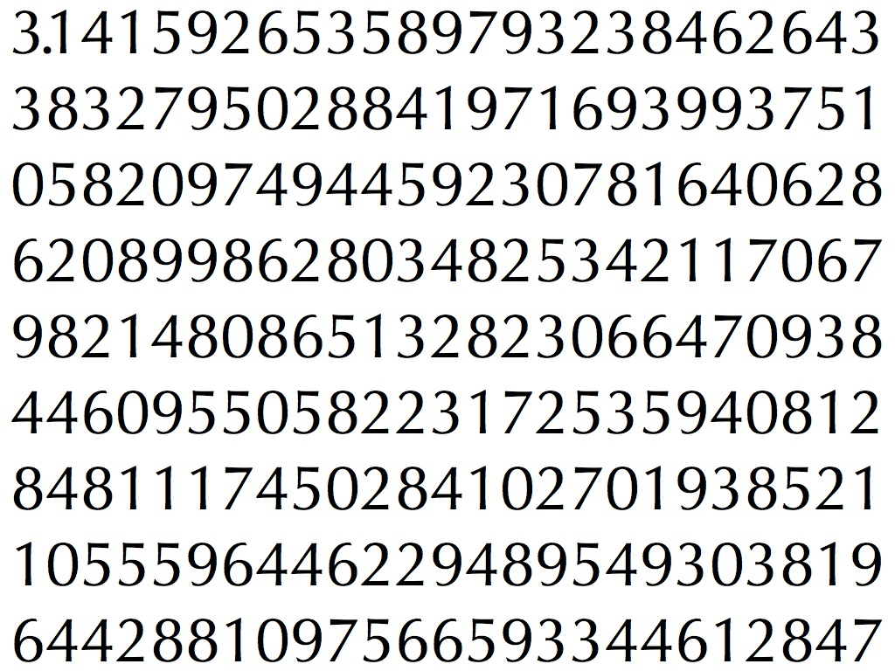
Din cauza naturii transcendente a lui π, nu există expresii cu formă închisă pentru acest număr în termeni de numere și funcții algebrice. Printre formulele de calcul al lui π cu ajutorul aritmeticii elementare se numără seriile care dau un șir infinit de aproximări ale lui π. Cu cât se includ mai mulți termeni într-un calcul, cu atât mai aproape de π va fi rezultatul.
End

